Slide 1
兩週進度報告
405261265 鄒咏霖

Slide 2
負責工作
1..顯示上傳之照片經過deep learning model 評估後之分數
2.網站登入登出和取用權限
3.留言

Slide 3
顯示分數
學到:
Django之model細節用法
Django之views細節用法

Slide 4
網站登入登出
學到:
Django templates 用法
Django 對於user authentication 和 user permissions的支持
Django 內建models:User

Slide 5
留言
學到:
Django forms 用法
Html form 用法

Slide 6
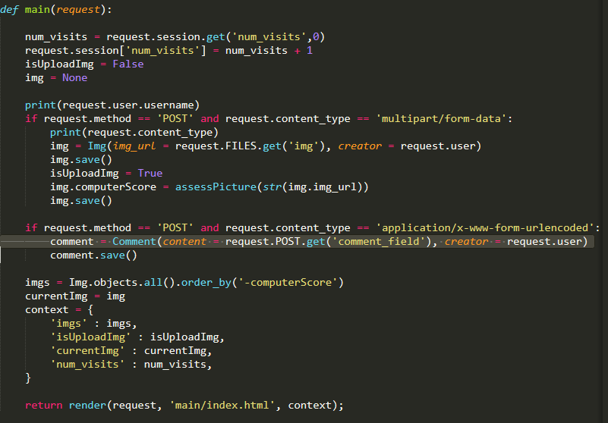
views

Slide 7
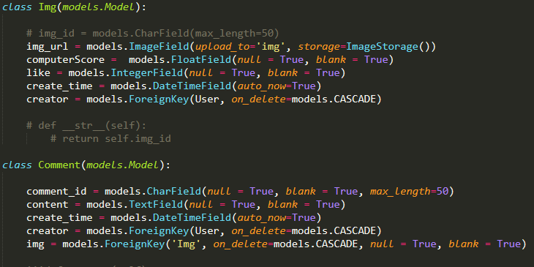
models

Slide 8
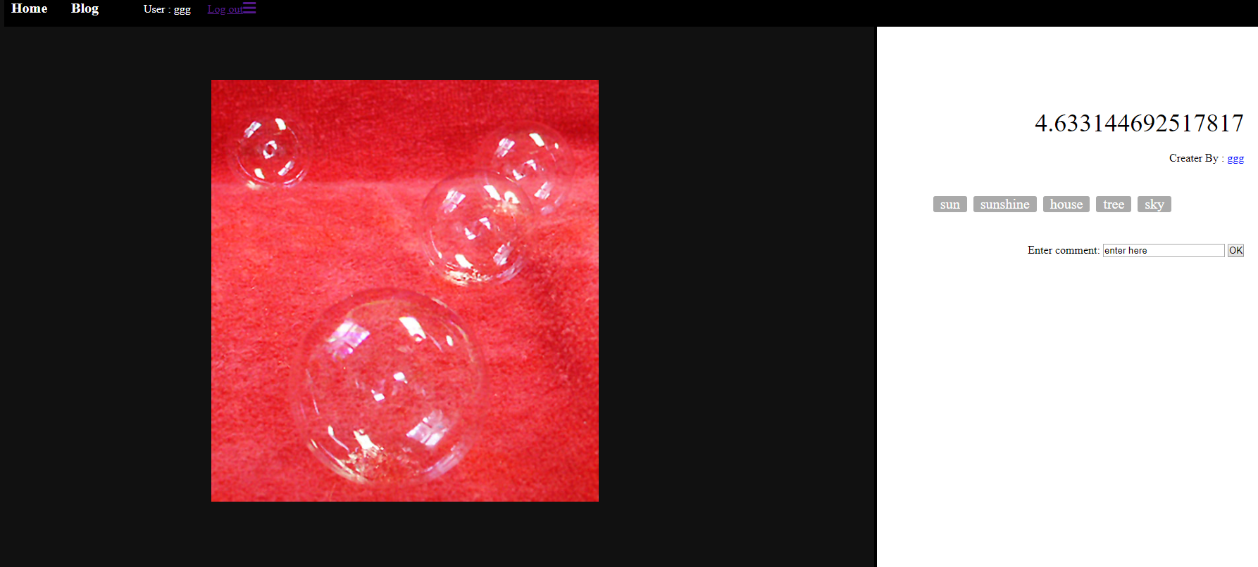
顯示分數

Slide 9
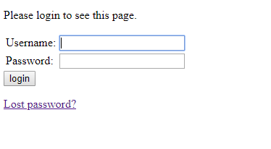
登入

